Slide 1
Ons pensioenstelsel: hoe verder?
Pieters pensioentour
Helmond, 10 februari 2017

Slide 2
Pensioentour
Veel onzekerheid rond pensioenstelsel
Pensioengerechtigde leeftijd
Indexatie, kortingen
Nieuwe pensioencontract
ECB-beleid en de invloed op het pensioenstelsel

Slide 3
Pensioengerechtigde leeftijd
2005: malieveld, afschaffen VUT/Prepensioen
Effectieve pensioenleeftijd steeg van 61 naar bijna 65 (CBS cijfers)
Zonder deze maatregel, zouden onze problemen nu op het niveau van Frankrijk liggen.

Slide 4
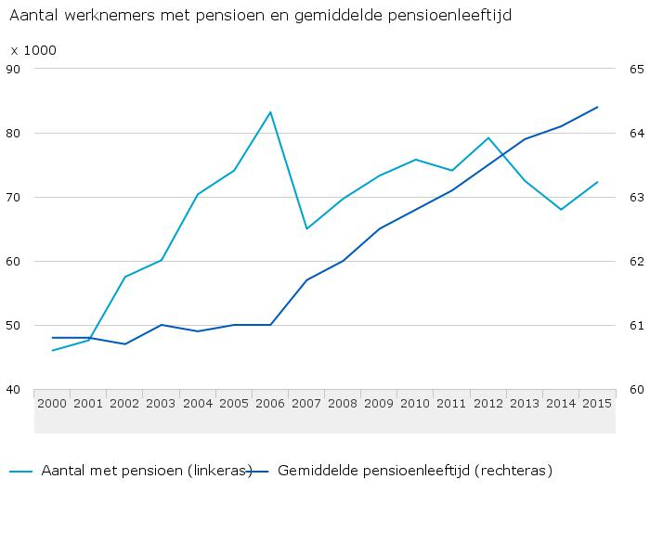
De pensioenleeftijd in Nederland

Slide 5
AOW leeftijd
Sinds 2012 stijgt de leeftijd
Gekoppeld aan de leeftijdsverwachting
Doel: gemiddelde resterende leeftijdsverwachting op de AOW leeftijd bedraagt 18,26 jaar.
Elke generatie krijgt dus recht op dezelfde lengte van de AOW.
Eerlijk: eigenlijk hadden we dit besluit eerder moeten nemen: nu te weinig tijd voor voorbereiding

Slide 6
Doelen van het pensioenstelsel
Solidariteit
Verplichtstelling: drukt kosten, voorkomst kortzichtigheid
Essentieel: nabestaandenpensioen en arbeidsongeschiktheidspensioen (oorspronkelijk was het ouderdomspensioen een bijzondere vorm van het arbeidsongeschiktheidspensioen)

Slide 7
Verkiezingsprogramma
Sociale partners bepalen het pensioencontract (politiek houdt afstand, zowel Den Haag als Brussel)
Belang: arbeidsongeschiktheid en nabestaandepensioen
ZZP’ers: pensioenopbouw om maximale zelfstandigenaftrek te krijgen
Pensioenstelsel is nationale verantwoordelijkheid

Slide 8
Indexatie en kortingen
Pensioenfondsen hebben dekkingsgraad van onder 100%
Voor elke 100 euro nominale verplichtingen hebben zij minder dan 100 euro in kas (gemiddeld)
Bij kapitaaldekking hangt alles af van het verwachte rendement
Dat rendement is zo laag, dat verzekeraars geen verzekerde middelloonregeling meer aanbieden

Slide 9
ECB beleid
ECB zet de rente: kerntaak ECB. Hier moeten politici zich buiten houden. Onafhankelijkheid
ECB/Stelsel nationale centrale banken koopt obligaties (vooral staatsobligaties) voor 80 miljard euro per maand.
Dit is geen taak van de staat en de facto monetaire financiering
CDA initiatiefnota

Slide 10
Gevolg ECB beleid
Spaarders en gepensioneerden betalen de rekening
Rente op spaarrekeningen rond de 0%.
Rente op 10-jarige staatsleningen. NL: 0,31%, Spanje: 1,25%. Reden: effectieve garantie tot opkopen van de ECB
In NL hebben we 400 jaar cijfers: tot 2 jaar geleden nog nooit onder de 2%!

Slide 11
Effect rente op rente
Je betaalt 100 premie op 25-jarige leeftijd. Hoeveel is er in kas op 65-jarige leeftijd
Bij 1% rente: 149
Bij 7% rente: 1497
Het tienvoudige: met langdurig 1% rente (of lager) is een pensioenstelsel op basis van kapitaaldekking onhoudbaar

Slide 12
Gevolgen
Heel hoge premie
Veel lagere opbouw dan vroeger (lager percentage, pas vanaf 68)
Tekorten bij de fondsen
Verzekeraars schrijven geen garanties meer.

Slide 13
Hoe groot is het effect als ECB leidt to 1% lagere rente?
Verplichtingen: 220 miljard euro hoger
Kostendekkende premie: 12 miljard per jaar
Duizelingwekkende bedragen.
Andere sectoren in NL hebben voordeel/nadeel van ECB beleid.

Slide 14
Aanbevelingen CDA initiatiefnota
1)Treed in overleg met de andere Eurolanden over het gewenste kader voor het beleid van de Europese Centrale Bank. Het mandaat blijft handhaven van prijsstabiliteit.
2)Breng het risico dat overheden, ook via hun centrale banken, lopen door het opkoopbeleid in kaart en treed hierover in overleg met andere EZ landen. Kijk daarbij niet alleen naar het kredietrisico, maar ook naar het effect van een exit van het onconventionele beleid op de winst van de centrale banken en de kans op een nieuwe financiële crisis.
3)Laat een juridische analyse maken van de vraag in hoeverre het huidige opkoopbeleid binnen het Verdrag is toegestaan. De ECB grijpt steeds verder in de werking van financiële markten in, terwijl ze cf het Verdrag behoort te opereren binnen de grenzen van een markteconomie. In deze analyse moet ook de wetsgeschiedenis en de context van de bepalingen in het Verdrag worden meegenomen. In hoeverre zijn de grote opkoopbedragen van staatsobligaties in de secundaire markt te verenigen met de filosofie die ten grondslag ligt aan het zogenoemde verbod op monetaire financiering?
4)Bereid als Nederlandse overheid mogelijke Verdragswijzigingen voor die de mogelijkheden van de ECB om in de primaire en/of secundaire markt overheidsobligaties op te kopen zeer sterk beperken. Breng dit als Nederlands voorstel in bij een volgende mogelijke Verdragswijziging.
5)Maak, afhankelijk van aanbeveling 3, zo mogelijk met andere landen een zaak aanhangig tegen de ECB bij het Europees Hof van Justitie voor o.a. het schenden van artikel 123 van het Verdrag.

Slide 15
Antwoord regering
Jaren wilde Dijsselbloem geen berekeningen maken
Na veel aandringen heeft Dijsselbloem beloofd voor de Kerst te antwoorden
Kamer haalt Draghi naar Den Haag
Debat over ECB beleid

Slide 16
Vragen?

